Slide 1
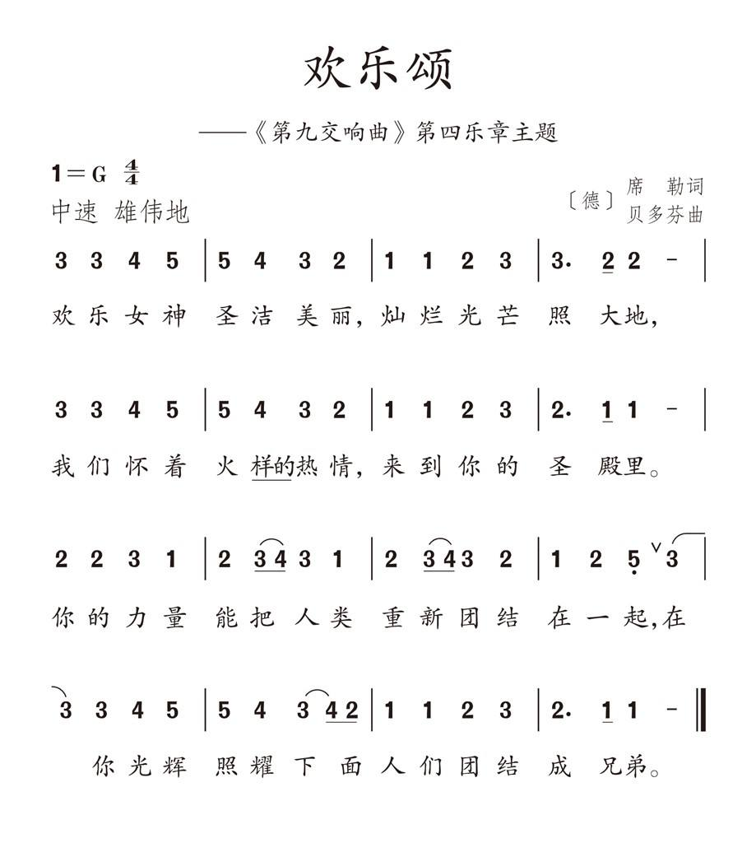

Slide 2


Slide 3
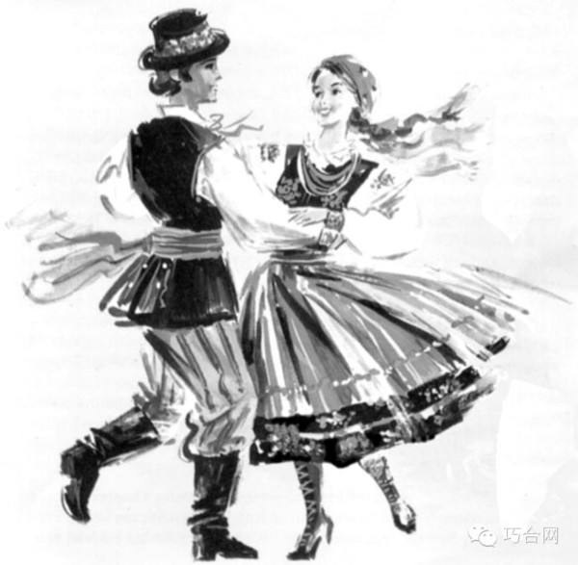
什么是波尔卡？
波尔卡原是捷克的一种民间舞蹈，以男女对舞为主，轻快、活泼，一般为二拍子，三部曲式。在19世纪中叶盛行全欧洲。
19世纪，欧洲古典浪漫主义民族乐派的作曲家们在许多交响乐作品中加入类似波尔卡这类民族民间音乐，使作品充满了民族民间色彩，表达了作曲家对祖国，对民族，对生活热爱的感情。

